Slide 1
杜甫诗歌
Melisa 24.2

Slide 2
分组课堂展示
1、 从开元盛世到安史之乱，杜甫所生活的唐代在社会、政治格局上有何特点，存在怎样的危机？ 杜甫诗被称为“诗史”，它与唐代历史有何关联？
2、 唐代流行的诗歌有哪些不同的类型，它们各有怎样的特点和发展历程？杜甫在诗体的完善与拓展方面取得了怎样的成就？为什么他在诗歌史上被称为“集大成”者？
3、 杜甫有着怎样的家庭、出身，他的青年时有怎样的交往，在仕途上遇到了怎样的阻碍，在战争之中与人生后期又经历了怎样的漂泊？这使他形成了怎样的思想与人格，而被后世称为“诗圣”？

Slide 3
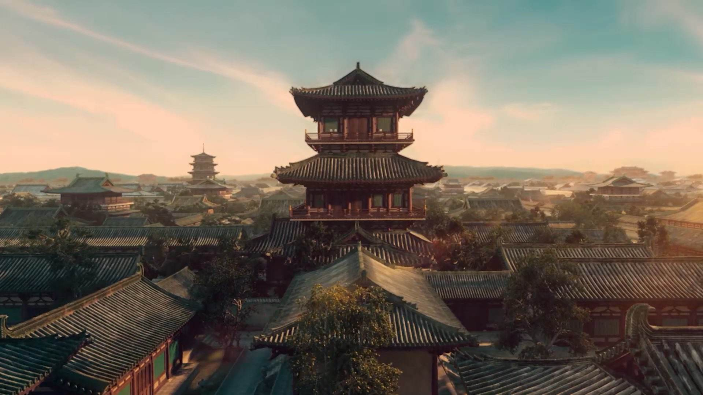
唐代总体特点
•政治体制相对宽松，统治时间长
•经济繁荣，对外交流贸易发达
•前期开疆拓土，后期疆域受到袭扰，不断收缩
•对外采取开放政策，信仰较为自由，风俗开放
•科举制的采用，使得寒门子弟有了进仕的渠道
•文化、艺术发达，诗、书、画、乐名家辈出
李白《古风》：一百四十年，国容何赫然。

Slide 4
唐代文化艺术
• 史学：《梁书》《陈书》《北齐书》《周书》《隋书》《晋书》《南史》《北史》，刘知几《史通》
• 书法：颜真卿、欧阳询、虞世南、褚遂良、陆柬之、薛稷、孙过庭、张旭、怀素
• 绘画：人物——阎立本、尉迟乙僧、吴道子、张萱、韩滉、周昉，山水——李思训、王维、张璪、郑虔，花鸟——曹霸、韩干、韦偃、边鸾
• 音乐舞蹈：龟兹乐、天竺月、西凉乐、高昌乐融合传统的雅乐、古乐形成新的音乐形式，燕乐发展为词，太宗改编“秦王破阵”舞，玄宗作“霓裳羽衣”曲，著名歌者李龟年、公孙大娘“胡旋舞”

Slide 5
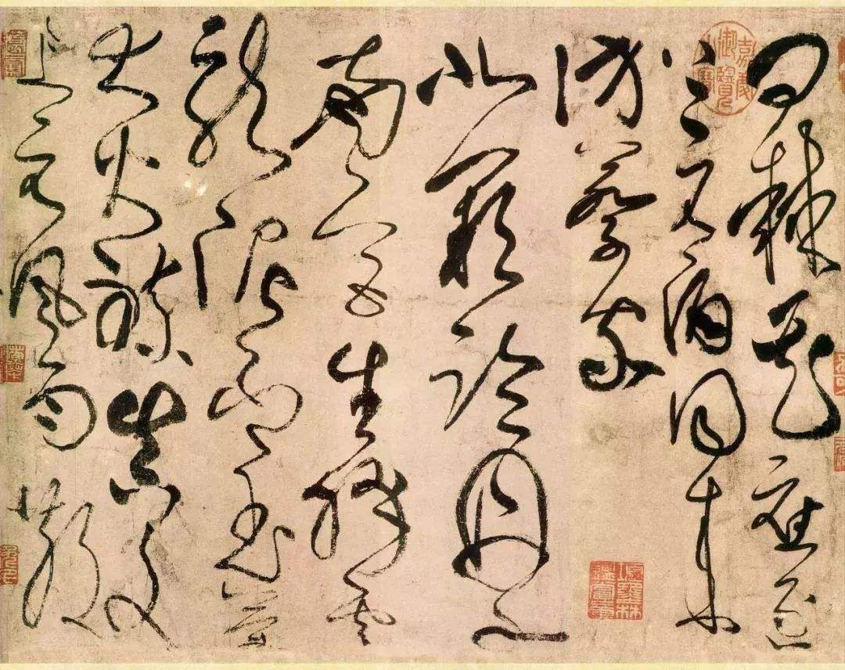
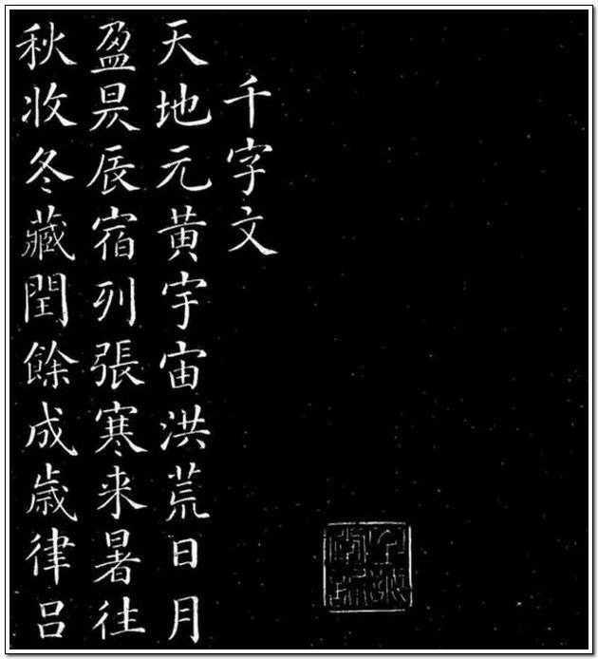
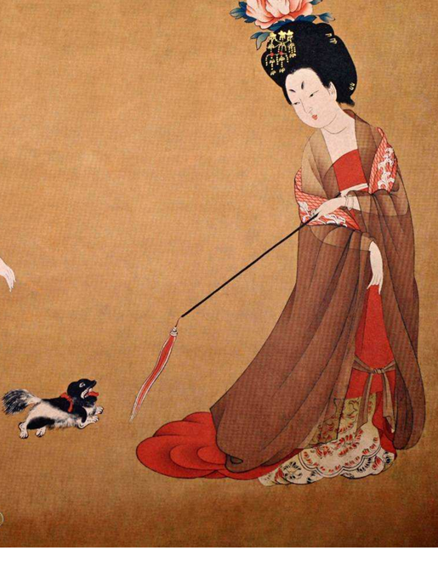
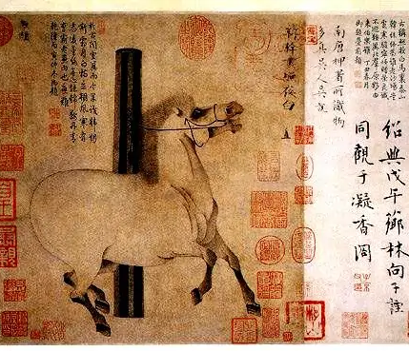

Slide 6
政治格局
开元盛世：唐玄宗励精图治
• 用良相
• 阻止宦官专权
• 阻止边疆擅动干戈
• 鼓励群臣进谏，有益者皆听之
——百年积淀，经济发达，国力雄厚，达到昌盛兴隆的顶点

Slide 7
盛唐的危机
• 财务困境：统治阶级日益骄奢淫逸，国家面临财务危机（唐玄宗）
• 权力斗争：朝政日趋黑暗（李林甫、高力士、杨国忠、安禄山）
• 边疆动荡：轻启边衅，荼毒生灵（开边不已、征讨南诏、捕人募兵）
• 军事危机：藩将骄纵，阴谋叛乱（安禄山）
安史之乱：唐代由盛而衰的转折点；政治和社会格局大变

Slide 8
中国文学发展的阶段
• 春秋战国—秦汉：文学的无意识阶段
• 东汉—魏晋—唐：文学的成熟和独立阶段，出现有意识的创作活动，“骈俪体”、诗歌
• 宋代—元—明—清：文学的世俗化阶段，戏曲、小说

Slide 9
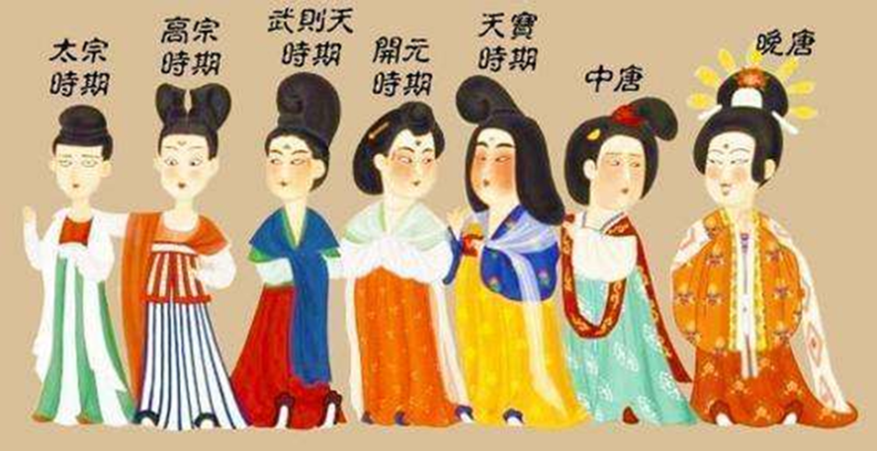
唐诗发展的四个阶段
• 初唐——形成：武德元年（618）一太极元年（712）
王勃、杨炯、卢照邻、骆宾王（“初唐四杰”）、 上官仪、沈佺期、宋之问、陈子昂
• 盛唐——兴盛：开元元年（713）一永泰元年（765）
王维、孟浩然、岑参、高适、王昌龄、王之涣、李白、杜甫
• 中唐——展开：大历元年（766）一大和九年（835）
韦应物、韩愈、白居易、张籍、元稹、柳宗元、李贺、薛涛
• 晚唐——衰退（？）：开成元年（836）一天祐四年（907）
杜牧、李商隐、温庭筠、皮日休、韦庄、鱼玄机
https://sou-yun.cn/PoetLifeMap.aspx

Slide 10
诗体分类
1、今体诗/近体诗：讲究平仄、对仗和押韵，形成于唐代。句数、字数、平仄、押韵都有严格的限制。
绝句：五绝 5*4，七绝 7*4
律诗：五律 5*8，七律 7*8（中间两联必须对仗。第二、四、六、八句押韵，首句可押可不押，通常押平声。）
长律/排律： 5*N（较常见） or 7*N
2、古体诗/古诗/古风：格律自由，不拘对仗、平仄，押韵较宽，篇幅长短不限，句子有四言、五言、六言、七言体和杂言体。包括唐以前各种形式的诗歌、楚辞、乐府诗。“歌”“歌行” “曲” 等古诗体裁的诗歌也属古体诗。
五古：5*N
七古：7*N，杂言（3～9）

Slide 11
唐诗形式的源流
唐诗在汉魏及南北朝诗歌基础上发展而来。人们通过对前代诗歌创作经验的总结，在各种不同认识的争论和评价的反复之中，逐渐确立了学习建安诗歌、批判齐梁文风的主导思想，最后在盛唐形成了将建安风骨和齐梁词采相结合的共识。
自建安起，诗人对诗歌题材方面从外部社会和内心世界两个方向开拓；“初唐四杰”更将诗歌题材从宫廷、台阁扩大到江山朔漠之间。同时受到浪漫主义精神影响，形成了唐诗的“盛唐气象”。
盛唐诗歌作者从宫廷官吏扩大到一般寒士，出现了山水田园诗（王维、孟浩然）和边塞诗（高适、岑参）。情思格调融合北朝文学的清刚劲健和南朝文学的清新明媚，走向既有风骨又开朗明丽的境界。大雅颂声和建安风骨相结合，便是盛唐诗歌革新的基本精神之所在。

Slide 12
安史之乱后的唐代诗歌
• 兴象玲珑、骨气端翔的境界韵味，和理想色彩、浪漫情调逐渐消退。杜甫的诗歌开始表现人间灾难、生民血泪，将抒情融入叙事，写时事。影响了韩孟诗派（继承杜诗奇崛、散文化、炼字的特点）、元白诗派（继承杜诗乐府民歌传统、通俗易懂的特点）。
山石荦确行径微，黄昏到寺蝙蝠飞。升堂坐阶新雨足，芭蕉叶大栀子肥。……
——韩愈《山石》
绿蚁新醅酒，红泥小火炉。晚来天欲雪，能饮一杯无？
——白居易《问刘十九》

Slide 13
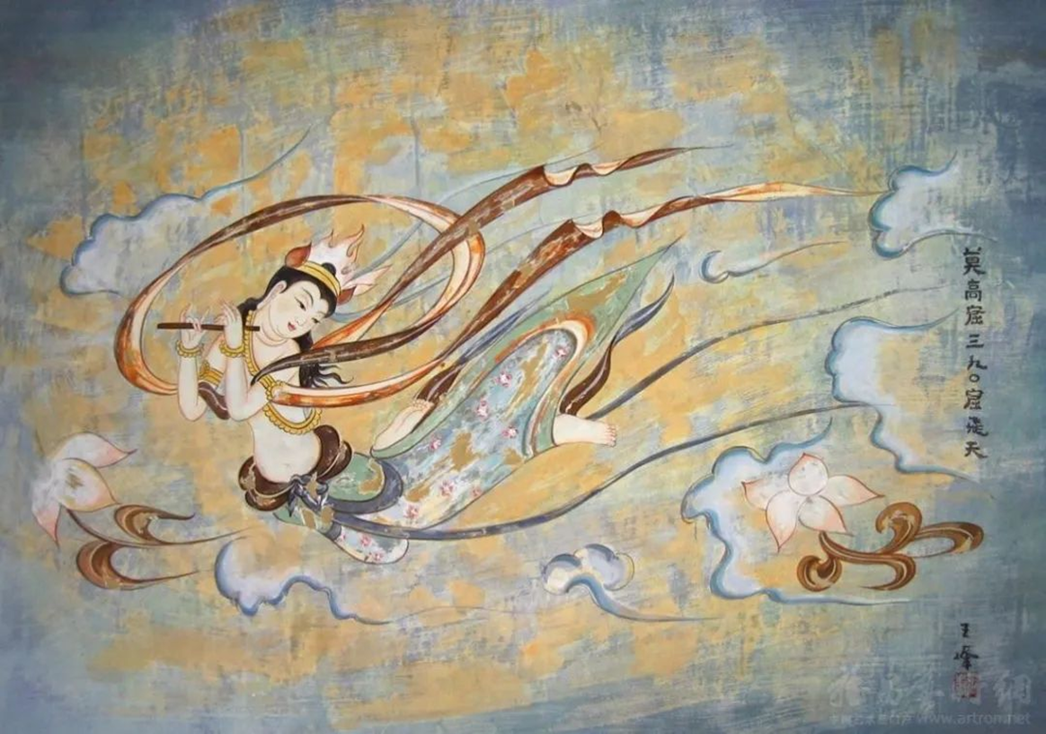
盛唐气象
• “盛唐诸公之诗，如颜鲁公书，既笔力雄壮，又气象浑厚。”——严羽《沧浪诗话》
• “盛唐气象所指的是诗歌中蓬勃的气象，这蓬勃不只由于它发展的盛况，更重要的乃是一种蓬勃的思想感情所形成的时代性格。”“蓬勃的朝气，青春的旋律，这就是‘盛唐气象’与‘盛唐之音’的本质。” “它也是中国古典诗歌造诣的理想，因为它鲜明、开朗、深入浅出；那形象的飞动，想象的丰富，情绪的饱满，使得思想性与艺术性在这里统一为丰富无尽的言说。”（林庚《盛唐气象》）

Slide 14
和晋陵陆丞早春游望 杜审言
独有宦游人，偏惊物候新。
云霞出海曙，梅柳渡江春。
淑气催黄鸟，晴光转绿蘋。
忽闻歌古调，归思欲沾巾。

Slide 15
春江花月夜 张若虚
春江潮水连海平，海上明月共潮生。
滟滟随波千万里，何处春江无月明！
江流宛转绕芳甸，月照花林皆似霰；
空里流霜不觉飞，汀上白沙看不见。
江天一色无纤尘，皎皎空中孤月轮。
江畔何人初见月？江月何年初照人？
人生代代无穷已，江月年年望相似。
不知江月待何人，但见长江送流水。
白云一片去悠悠，青枫浦上不胜愁。
谁家今夜扁舟子？何处相思明月楼？
可怜楼上月裴回，应照离人妆镜台。
玉户帘中卷不去，捣衣砧上拂还来。
此时相望不相闻，愿逐月华流照君。
鸿雁长飞光不度，鱼龙潜跃水成文。
昨夜闲潭梦落花，可怜春半不还家。
江水流春去欲尽，江潭落月复西斜。
斜月沉沉藏海雾，碣石潇湘无限路。
不知乘月几人归，落月摇情满江树。

Slide 16
新丰美酒斗十千，咸阳游侠多少年。相逢意气为君饮，系马高楼垂柳边。
——王维《少年行》
风吹柳花满店香，吴姬压酒唤客尝。金陵子弟来相送，欲行不行各尽觞。请君试问东流水，别意与之谁短长。
——李白《金陵酒肆留别》
有大人先生，以天地为一朝，以万期为须臾，日月为扃牖，八荒为庭衢。行无辙迹，居无室庐，幕天席地，纵意所如。止则操卮执觚，动则挈榼提壶，唯酒是务，焉知其余？——刘伶《酒德颂》
翠叶藏莺，朱帘隔燕。炉香静逐游丝转。一场愁梦酒醒时，斜阳却照深深院。——晏殊《踏莎行·小径红稀》

Slide 17
行行重行行，与君生别离。相去万余里，各在天一涯；道路阻且长，会面安可知？胡马依北风，越鸟巢南枝。相去日已远，衣带日已缓；浮云蔽白日，游子不顾反。思君令人老，岁月忽已晚。弃捐勿复道，努力加餐饭！
——《古诗十九首》
长安少年游侠客，夜上戍楼看太白。陇头明月迥临关，陇上行人夜吹笛。……
——王维《陇头吟》
千里黄云白日曛，北风吹雁雪纷纷。莫愁前路无知己，天下谁人不识君？
——高适《别董大》

Slide 18
君不见走马川行雪海边，平沙莽莽黄入天。轮台九月风夜吼，一川碎石大如斗，随风满地石乱走。匈奴草黄马正肥，金山西见烟尘飞，汉家大将西出师。将军金甲夜不脱，半夜军行戈相拨，风头如刀面如割。马毛带雪汗气蒸，五花连钱旋作冰，幕中草檄砚水凝。虏骑闻之应胆慑，料知短兵不敢接，车师西门伫献捷。
——岑参《走马川行奉送封大夫出师西征》
葡萄美酒夜光杯，欲饮琵琶马上催。醉卧沙场君莫笑，古来征战几人回？
——王翰《凉州词》
八月湖水平，涵虚混太清。气蒸云梦泽，波撼岳阳城。欲济无舟楫，端居耻圣明。坐观垂钓者，徒有羡鱼情。
——孟浩然《临洞庭上张丞相》

Slide 19
君不见黄河之水天上来，奔流到海不复回。君不见高堂明镜悲白发，朝如青丝暮成雪！ 人生得意须尽欢，莫使金樽空对月。天生我材必有用，千金散尽还复来。……五花马、千金裘，呼儿将出换美酒，与尔同销万古愁！
——李白《将进酒》
春花秋月何时了？往事知多少。小楼昨夜又东风，故国不堪回首月明中。雕栏玉砌应犹在，只是朱颜改。问君能有几多愁？恰似一江春水向东流。
——李煜《虞美人》

Slide 20
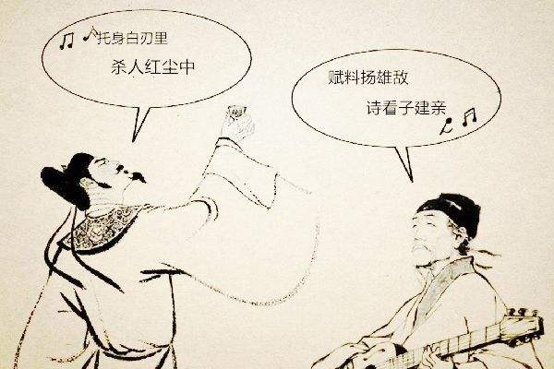

Slide 21
老杜其人
• 杜甫（712—770），字子美，出生于唐玄宗登基之年，祖籍京兆杜陵（今陕西西安西南）人，自称“杜陵布衣”。生于河南巩县官僚家庭，是晋朝名将杜预之后，祖父杜审言是初唐著名诗人，曾一度居于杜陵附近的少陵，又自称“少陵野老”。曾任左拾遗和校工部员外郎，也被称为“杜拾遗”、“杜工部”。
奉儒守官的家庭传统——“自先君恕、预以降，未坠素业。”
• 他的十三世祖是晋代名将当阳侯杜预，博学多才，武功、政事、学术都有成就，是杜甫心目中最理想的“奉官守儒”的楷模。
• 他的祖父是“文章四友”之一的杜审言，在律诗创作方面对杜甫有直接影响，所以杜甫自豪地说“诗是吾家事”。

Slide 22
从绝对自信到绝对贫穷的颠沛人生
风格变化：
盛唐之音的真情豪迈【唐王朝的兴盛时期】
十年困顿的情感抒怀【安史之乱前期】
忧国忧民的理性抒怀【安史之乱前后的社会的黑暗】

Slide 23
从绝对自信到绝对贫穷的颠沛人生
王朝兴盛 （712-747）
历史背景与自身经历：
自幼好学，家境较好，20岁起漫游吴越、齐赵，结交李白、高适。得到艺术文化熏陶，开阔了胸襟。开元二十三年，应进士考试，落第而归，却仍饱含壮志，忠君报国。
开元盛世给杜甫留下了深刻印象，成为他后来频繁追忆的对象。
创作准备期，主要写个人生活或摹写景物，抒发真性情与远大抱负，充满一种年少气盛的活力。诗体多为五言律诗，其次是五言古诗。
七龄思即壮，开口咏凤凰。……脱略小时辈，结交皆老苍。……越女天下白，鉴湖五月凉。……放荡齐赵间，裘马颇清狂。
自谓颇挺出，立登要路津，致君尧舜上，再使风俗淳。

Slide 24
从绝对自信到绝对贫穷的颠沛人生
诗歌主题：
1.抒发心胸与抱负【代表作：《望岳》《房兵曹胡马》《奉赠韦左丞丈二十二韵》】
2.记叙交游，抒发生活惬意【代表作：《题张氏隐居二首》和《夜宴左氏庄》】
3.盛唐的颂歌【代表作：《饮中八仙歌》】

Slide 25
从绝对自信到绝对贫穷的颠沛人生
十年困顿（747—756）
历史背景与自身经历：
科举不第，沦落下层，既贫且病，与王侯周旋日久，目睹黑暗现实。
被排斥于统治集团之外，开始冷静观察社会。
开始批判现实，揭露危机，同情人民。由真情豪迈的抒怀转变为对现实的反映。出现长篇、七古作品。
朝扣富儿门，暮随肥马尘，残杯与冷炙，处处潜悲辛。
朱门酒肉臭，路有冻死骨。

Slide 26
从绝对自信到绝对贫穷的颠沛人生
诗歌主题：
1. 揭露统治者的荒淫、腐败，唱讽揭露的诗歌风格【代表作：《兵车行》和《丽人行》】
2.忠君爱国，同情士卒【代表作：《前出塞九首》】
3.讽刺朝廷好大喜功【代表作：《后出塞五首》】
4. 对社会的认识和反映【代表作：《自京赴奉先县咏怀五百字》(前中期思想高峰)】

Slide 27
从绝对自信到绝对贫穷的颠沛人生
忧国忧民(756-770)
历史背景与自身经历：
• “安史之乱” 爆发，在漂泊的旅途和生活中亲身经历、耳闻目睹了国家的危亡和人民的苦难。
• 反映战乱现实，揭露黑暗，同情人民，但依然勉励人民参战。抒发忧时浩叹，表达平定动乱、中兴国家的愿望。
• 五古反映现实。后期抒情性的律诗、绝句为多。

Slide 28
从绝对自信到绝对贫穷的颠沛人生
诗歌主题：
1. 离别之思，思念亲友【代表作：《月夜》、《天末怀李白》】
2. 沙场抒怀，战事之悲壮【代表作：《悲陈陶》、《悲青坂》】
3. 忧国忧民，期盼统一【代表作：（忧国）《哀江头》《春望》；（忧民）《石壕吏》、《新婚别》、《垂老别》】

Slide 29
“诗史”
• 以时事入诗，即事名篇（叙事）
孟棨 《本事诗·高逸第三》：“ 杜逢禄山之难，流离陇蜀，毕陈于诗，推见至隐，殆无事。”
元稹《乐府古题序》：“《悲陈陶》、《哀江头》、《兵车》、《丽人》等，凡所歌行，率皆即事名篇，无复倚傍。
继承汉乐府“感于哀乐、缘事而发”的传统，采用多种诗歌形式，真实地记录了安史之乱前后唐王朝由盛而衰的历史过程，对于重要的历史事件都有反映。
不仅记录了现实，也展现了战乱中人的活动，从一个人、一个家庭写起，写其遭遇和内心悲酸。以仁者情怀，记述战乱，是有血有肉的历史。
这些诗主要是五古和七言歌行为主的新题乐府。

Slide 30
“诗史”
• 喜怒哀乐无不与国事天下事相关（抒情）
他所亲身体验的一切兵灾祸乱、政治风波都和他家庭的悲欢离合融合在一起，他对自己贫病潦倒的哀叹都与对国家盛衰具有洞察力的思考与议论结合在一起，使他的个人经历变成了反映兴亡治乱的国史。
诗歌并不会仅仅因为记载了某些史实就成为好诗。杜甫其实并非有意于史；他的那些具有历史纪实性的诗篇，以及那些纪述自身经历而折射出历史面目的诗篇，乃是他的生命与历史相随而饱经忧患的结晶，是浸透着他个人的辛酸血泪的。后代有些诗人虽然也关注社会政治问题，但往往有意于史，所以他们的诗作难以像杜诗一样引起我们的感动。（《中国文学史》）
这些诗主要是五古、五排等以咏怀为主的长篇诗歌。

Slide 31
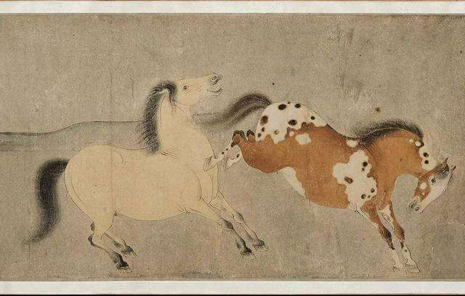
胡马大宛名，锋棱瘦骨成。竹批双耳峻，风入四蹄轻。 所向无空阔，真堪托死生。骁腾有如此，万里可横行。——《房兵曹胡马》
乘尔亦已久，天寒关塞深。尘中老尽力，岁晚病伤心。毛骨岂殊众，驯良犹至今。物微意不浅，感动一沉吟。——《病马》

Slide 32
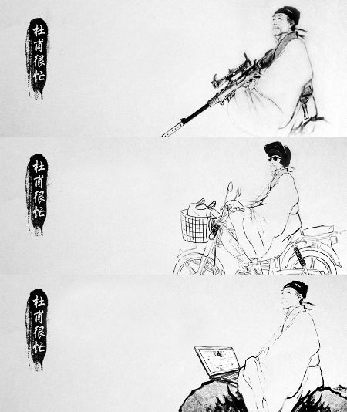
杜甫的个性
“狂”
性豪业嗜酒，嫉恶怀刚肠。……饮酣视八极，俗物都茫茫。……呼鹰皂枥林，逐兽云雪冈。射飞曾纵鞚，引臂落鹙鸧。——《壮游》
何当击凡鸟，毛血洒平芜。——《画鹰》
“性褊躁”、“无拘检”、“傲诞”——《旧唐书》

Slide 33
杜甫的个性
执着
当今廊庙具，构厦岂云缺。葵藿倾太阳，物性固莫夺。顾惟蝼蚁辈，但自求其穴。胡为慕大鲸，辄拟偃溟渤。——《自京赴奉先县咏怀五百字》
江汉思归客，乾坤一腐儒。片云天共远，永夜月同孤。落日心犹壮，秋风病欲苏。古来存老马，不必取长途。——《江汉》

Slide 34
杜甫的个性
节制（感性和理性的平衡）
朱门酒肉臭，路有冻死骨。荣枯咫尺异，惆怅难再述。——《自京赴奉先县咏怀五百字》
今夜鄜州月，闺中只独看。遥怜小儿女，未解忆长安。香雾云鬟湿，清辉玉臂寒。何时倚虚幌，双照泪痕干。——《月夜》

Slide 35
“诗圣”：孔孟之道
• 政治思想（以“仁”为核心）：主张仁政、反对不义战争、民贵君轻思想、推己及人的恻隐之心）
• 爱国思想（夷夏之辩）：坚决维护唐王朝，反对安史叛乱
• 人格精神（“弘毅”）：仁以为己任，死而后已；富贵不能淫，贫贱不能移，威武不能屈。坚定的理想，初心不改。
• 文学思想（兴观群怨）：强调诗歌的讽刺作用“《诗》可以兴、可以观、可以群、可以怨”（《论语·阳货》），和对情感的抑制“乐而不淫，哀而不伤”（《论语·八佾》）。重视诗歌的思想内容，对现实、民生疾苦等社会现实的反映和批判，社会功能；重视诗歌的艺术形式，表达方式的含蓄，语言音节的和谐，审美功能。

Slide 36
儒家思想影响下的精神结构
杜甫to李白：痛饮狂歌空度日，飞扬跋扈为谁雄？
国破山河在，城春草木深。感时花溅泪，恨别鸟惊心。烽火连三月，家书抵万金。白头搔更短，浑欲不胜簪。——《春望》
剑外忽传收蓟北，初闻涕泪满衣裳。却看妻子愁何在，漫卷诗书喜欲狂。白日放歌须纵酒，青春作伴好还乡。即从巴峡穿巫峡，便下襄阳向洛阳。——《闻官军收河南河北》
杜甫诗歌内容的转变：严肃的写实精神；在忠诚于唐王朝和君主的前提下，对统治集团中的腐朽现象给予严厉的批判；对民生疾苦的深厚同情；对国家与民族命运的深沉忧念。

Slide 37
忧国vs忧民
边庭流血成海水，武皇开边意未已！……君不闻汉家山东二百州，千村万落生荆杞。……君不见青海头，古来白骨无人收。新鬼烦冤旧鬼哭，天阴雨湿声啾啾！——《兵车行》
穷年忧黎元，叹息肠内热。……葵藿倾太阳，物性固难夺。……彤庭所分帛，本自寒女出，鞭挞其夫家，聚敛贡城阙。——《自京赴奉先咏怀五百字》
莫自使泪枯，收汝泪纵横，眼枯即见骨，天地终无情！……况乃王师顺，抚养甚分明，送行勿泣血，仆射如父兄。——《新安吏》
殿前兵马虽骁雄，纵暴略与羌浑同。闻道杀人汉水上，妇女多在官军中。——《三绝句》
“谁能叩君门，下令减征赋？”（《宿花石戍》） “安得务农息战斗，普天无吏横索钱！”（《昼梦》）

Slide 38
胸怀天下苍生的仁者心
入门闻号咷，幼子饿已卒。吾宁舍一哀，里巷亦呜咽。所愧为人父，无食致夭折。岂知秋禾登，贫窭有仓卒。生常免租税，名不隶征伐。抚迹犹酸辛，平人固骚屑。默思失业徒，因念远戍卒。——《自京赴奉先咏怀五百字》
安得广厦千万间，大庇天下寒士俱欢颜！风雨不动安如山。呜呼！何时眼前突兀见此屋，吾庐独破受冻死亦足！——《茅屋为秋风所破歌》

Slide 39
望岳
思考：
岱宗有何特点？诗歌是如何体现山之高的？(岱宗秀维岳，崔崒刺云天。)
诗人写诗的时候身在何处？他是如何“望”岳的？
诗歌的声韵和语言是如何与其情绪相配合的？
诗人对泰山的感情是怎么样的？他为何要望岳？封禅

Slide 40
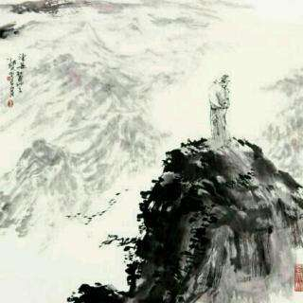
望岳
语言：
声律：五言古诗，属于上声韵，声调有昂扬的特点 。
字法：口语字(夫、会当)，炼字(割、入)
句法：疑问，对仗，倒装
修辞：夸张、拟人
意象：“层云”“归鸟”
篇章结构：由远及近，由实入虚。
由远及近——远望之色-近望之势-细望之景-想望之情
由实到虚——从山色—>志向

Slide 41
丹青引
思考：
杜甫在诗中化用了哪些典故，贡献了哪些成语？
曹霸善画什么？杜甫如何描写曹霸作画过程与画作效果？如何以文字来“状难写之景，如在目前”？采用了哪些方法凸显曹霸的技艺高超？
查阅资料，了解诗中提及的画家韩干，了解曹霸、韩干其人其事，画马是唐代画家的流行题材，曹、韩二人分别依据什么理念画马。
诗中除了写曹霸作画，也写了曹霸的生平遭际，杜甫意欲借此表达什么？
诗中刻画了曹霸身上的哪些艺术个性？呈现了杜甫本人的哪些艺术理念？

Slide 42
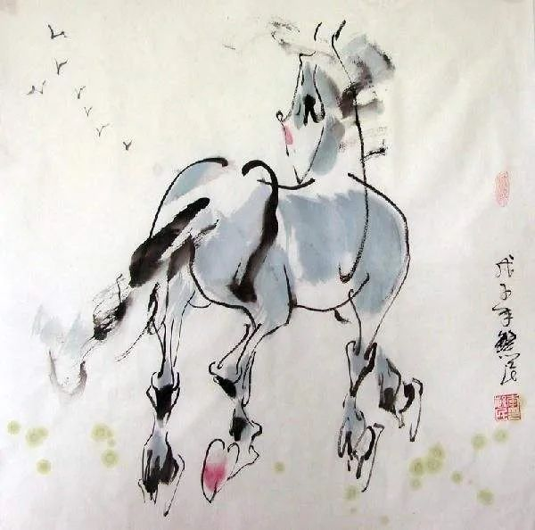
丹青引
主次分明，错落有致，对比强烈
借宾形主（反衬）
对比
侧面描写
以点带面，以画作真，以动写静，注重神韵
结构：前后照应，首尾相连
内在的情感结构-抑扬顿挫：情感有扬有抑，有起有伏。

Slide 43
丹青引
唐代统治阶级养马风气极盛
杨慎《升庵诗话》：马之为物最神骏，故古之诗人画工，皆借之以寄其情。若杜少陵、苏东坡诸诗，极其形容，殆无余巧。
《房兵曹胡马》《高都护骢马行》《天育骠图歌》《骢马行》《丹青引》《韦讽录事宅观曹将军画马图》《题壁上韦偃画马歌》《白马》《病马》
《历代名画记》：（韩干）善写貌人物，尤工鞍马。初师曹霸，后自独擅。宋张耒《萧朝散惠石本韩干马图马亡后足》诗：韩生丹青写天厩，磊落万龙无一瘦。
宋《广川画跋》：曹霸画马，与当时人绝迹。其径度似不可得而寻也。若其以形似求者，亦马也，不过类真马耳。

Slide 44
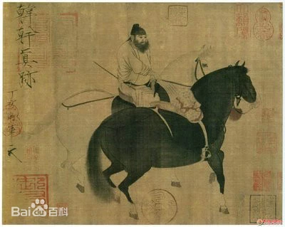
丹青引
浦起龙：自来注家只解作题画，不知诗意却是感遇也。但其盛其衰，总从画上见。
王嗣奭在《杜臆》中说：“盛名之下，坎壈缠身，此亦借曹以自喻其不平。

Slide 45
丹青引
《观公孙大娘弟子舞剑器行》：先帝侍女八千人，公孙剑器初第一。五十年间似反掌，风尘澒洞昏王室。梨园弟子散如烟，女乐馀姿映寒日。金粟堆南木已拱，瞿唐石城草萧瑟。玳筵急管曲复终，乐极哀来月东出。老夫不知其所往，足茧荒山转愁疾。
《韦讽录事宅观曹将军画马图》：忆昔巡幸新丰宫，翠华拂天来向东。腾骧磊落三万匹，皆与此图筋骨同。自从献宝朝河宗，无复射蛟江水中。君不见金粟堆前松柏里，龙媒去尽鸟呼风。
诗为心声，诗歌中的章法结构之波澜是诗人内心情感思绪之波澜的艺术体现。杜甫所处的时代及个人的思想、经历使他内心充满了哀伤愤怨，其感情之浓烈、思绪之跳荡、感慨之深沉，都是其他诗人难以相比的。换句话说，杜甫内心波澜起伏的幅度是远远超过其他诗人的。所以我们认为，杜甫内心的悲壮情思与深沉感慨是杜诗奇崛错综、浏漓顿挫的结构之基础，是隐蔽在章法布局等表层结构之下的深层结构。——莫砺峰《杜甫评传》

Slide 46
哀江头
少陵野老吞声哭，春日潜行曲江曲。
江头宫殿锁千门，细柳新蒲为谁绿？
忆昔霓旌下南苑，苑中万物生颜色。
昭阳殿里第一人，同辇随君侍君侧。
辇前才人带弓箭，白马嚼啮黄金勒。
翻身向天仰射云，一笑正坠双飞翼。
明眸皓齿今何在？血污游魂归不得。
清渭东流剑阁深，去住彼此无消息。
人生有情泪沾臆，江水江花岂终极！
黄昏胡骑尘满城，欲往城南望城北。

Slide 47
哀江头
背景：
• 天宝十四载（755年）十一月安史之乱爆发，756年潼关失守，玄宗逃亡蜀地，马嵬坡兵变。杜甫往灵武投肃宗，途中虏往长安。757年，陷贼中作。
• 曲江在长安城东南，是当时皇帝贵族官僚以及学士的观赏圣地。

Slide 48
哀江头
思考：
诗歌可以分成哪三个部分？它们分别表现了怎样的内容情感？它们是如何互相连接的？
“同辇随君侍君侧”一句是否太啰嗦？试分析其表达作用效果。
“清渭东流”和“剑阁深”分别象征什么？诗歌还有哪几处使用了比兴手法？
“黄昏胡骑尘满城，欲往城南望城北。”中的“胡骑”有何意味？
“其词婉而雅，其意微而有礼，真可谓得诗人之旨者。”——《岁寒堂诗话》
“此诗半露半含，若悲若讽。天宝之乱，实杨氏为祸阶。杜公身事明皇，既不可直陈，又不敢曲讳，如此用笔，浅深极为合宜。”——《杜诗说》

Slide 49
长恨歌 白居易
汉皇重色思倾国，御宇多年求不得。
杨家有女初长成，养在深闺人未识。
天生丽质难自弃，一朝选在君王侧。
回眸一笑百媚生，六宫粉黛无颜色。
春寒赐浴华清池，温泉水滑洗凝脂。
侍儿扶起娇无力，始是新承恩泽时。
云鬓花颜金步摇，芙蓉帐暖度春宵。
春宵苦短日高起，从此君王不早朝。
承欢侍宴无闲暇，春从春游夜专夜。
后宫佳丽三千人，三千宠爱在一身。
金屋妆成娇侍夜，玉楼宴罢醉和春。
姊妹弟兄皆列土，可怜光彩生门户。
遂令天下父母心，不重生男重生女。
骊宫高处入青云，仙乐风飘处处闻。
缓歌慢舞凝丝竹，尽日君王看不足。
渔阳鼙鼓动地来，惊破霓裳羽衣曲。
九重城阙烟尘生，千乘万骑西南行。
翠华摇摇行复止，西出都门百余里。
六军不发无奈何，宛转蛾眉马前死。
花钿委地无人收，翠翘金雀玉搔头。
君王掩面救不得，回看血泪相和流。

Slide 50
第一次月考
请就杜甫作品，自选非文学文本，拟一个全球性问题，注明领域，配以100字左右的题目阐述。于下周一之前提交至mb。
提交形式：word，标题：文本1+文本2+姓名。文件里需要包括两个文本节选及题目阐述。

Slide 51
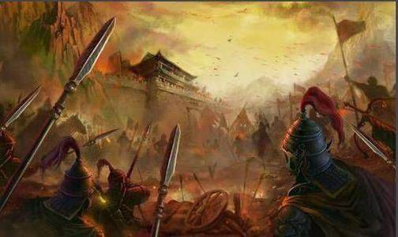
自京赴奉先县咏怀五百字
背景：
天宝十三载秋“霖雨伤稼”，“城中斗米换衾裯”，杜甫送妻小去奉先避灾。
天宝十四载十月，拜河西县尉，不受，改任右卫率府胄曹参军，回奉先看妻小，途经骊山，到家后得知幼子已经饿死 。
天宝十四载十一月九日，安禄山在渔阳起兵，玄宗十五日才得到消息。

Slide 52
自京赴奉先县咏怀五百字
结构
• 第一段：杜陵有布衣——放歌颇愁绝
叙述自己一贯忧国忧民的志愿——咏过去的怀抱
• 第二段：岁暮百草零——惆怅难再述
叙述自京赴奉先，途中所闻所见——咏当前的感怀
• 第三段：北辕就泾渭——澒洞不可掇
叙述到家后的事情——咏将来的忧怀

Slide 53
自京赴奉先县咏怀五百字
杜陵有布衣，老大意转拙。许身一何愚，窃比稷与契。
居然成濩落，白首甘契阔。盖棺事则已，此志常觊豁。
穷年忧黎元，叹息肠内热。取笑同学翁，浩歌弥激烈。
非无江海志，潇洒送日月。生逢尧舜君，不忍便永诀。
当今廊庙具，构厦岂云缺。葵藿倾太阳，物性固难夺。
顾惟蝼蚁辈，但自求其穴。胡为慕大鲸，辄拟偃溟渤。
以兹悟生理，独耻事干谒。兀兀遂至今，忍为尘埃没。
终愧巢与由，未能易其节。沉饮聊自遣，放歌颇愁绝。

Slide 54
Part1思考：
诗人在此段表达了怎样的志向？他的“愚”表现在哪里？他的“拙”又表现在哪里？
诗人为什么谈到自己归隐的志向？
诗人是如何评价官场的，体现了他怎样的人格特点？
诗人为何不立刻展开对于行程的叙述，而铺写自己有志不遂的处境？此段在诗中起到了怎样的作用？

Slide 55
自京赴奉先县咏怀五百字
岁暮百草零，疾风高冈裂。天衢阴峥嵘，客子中夜发。
霜严衣带断，指直不得结。凌晨过骊山，御榻在嵽嵲。
蚩尤塞寒空，蹴蹋崖谷滑。瑶池气郁律，羽林相摩戛。
君臣留欢娱，乐动殷胶葛。赐浴皆长缨，与宴非短褐。
彤庭所分帛，本自寒女出。鞭挞其夫家，聚敛贡城阙。
圣人筐篚恩，实欲邦国活。臣如忽至理，君岂弃此物。
多士盈朝廷，仁者宜战栗。况闻内金盘，尽在卫霍室。
中堂舞神仙，烟雾蒙玉质。暖客貂鼠裘，悲管逐清瑟。
劝客驼蹄羹，霜橙压香橘。朱门酒肉臭，路有冻死骨。
荣枯咫尺异，惆怅难再述。

Slide 56
Part2思考：
诗中所写的自长安到奉先的路途有何特点？这与诗人想到的唐玄宗在骊山避寒及朱门贵族的生活情形之间有着怎样的关系？诗歌是如何在个人和社会，现实与虚想之间自由穿梭的？
诗人认为国家危难的根本原因是什么？如何理解“圣人筐篚恩，实欲邦国活”？
诗歌运用了哪些意象？试分析其象征意味与作用？
诗歌是如何结合叙述、描写、议论及抒情的，产生了怎样的效果？

Slide 57
意象
自己/平民 | 帝王/权贵
衰零的百草 | 瑶池的水汽
裂冈的疾风 | 摩戛的羽林
阴沉的天空 | 震天的音乐
寒冷的冰霜 | 缭绕的烟雾
破旧的衣服 | 温暖的貂裘
冻死的尸骸 | 中庭的美女
腐臭的酒肉 | 美味的珍馐
意象的多义性：
“蚩尤”：乱世之象——危机的隐喻
“瑶池”：隐含对于唐玄宗晚年崇尚修仙、不理朝政的讽刺。——讽刺的意味
意象的对比：
“荣枯咫尺异”：枯者愈枯，荣者愈荣

Slide 58
岁暮百草零，疾风高冈裂。天衢阴峥嵘，客子中夜发。 叙述 实
霜严衣带断，指直不得结。
凌晨过骊山，御榻在嵽嵲。蚩尤塞寒空，蹴蹋崖谷滑。 描写
瑶池气郁律，羽林相摩戛。君臣留欢娱，乐动殷胶葛。
赐浴皆长缨，与宴非短褐。
彤庭所分帛，本自寒女出。鞭挞其夫家，聚敛贡城阙。 议论 虚
圣人筐篚恩，实欲邦国活。臣如忽至理，君岂弃此物。
多士盈朝廷，仁者宜战栗。
况闻内金盘，尽在卫霍室。中堂舞神仙，烟雾蒙玉质。 描写
暖客貂鼠裘，悲管逐清瑟。劝客驼蹄羹，霜橙压香橘。
朱门酒肉臭，路有冻死骨。荣枯咫尺异，惆怅难再述。 议论、抒情 实

Slide 59
叙事中夹议论，不觉发上指冠，大声如吼，即所谓“激烈”、“愁绝”也（“彤庭”十句下）。——杨伦《杜诗镜铨》
“朱门酒肉臭，路有冻死骨”——互文见义
“庖有肥肉，厩有肥马，民有饥色，野有饿莩，此率兽而食人也。” ——《孟子·梁惠王》上

Slide 60
自京赴奉先县咏怀五百字
北辕就泾渭，官渡又改辙。群冰从西下，极目高崒兀。
疑是崆峒来，恐触天柱折。河梁幸未坼，枝撑声窸窣。
行旅相攀援，川广不可越。老妻寄异县，十口隔风雪。
谁能久不顾，庶往共饥渴。入门闻号咷，幼子饿已卒。
吾宁舍一哀，里巷亦呜咽。所愧为人父，无食致夭折。
岂知秋禾登，贫窭有仓卒。生常免租税，名不隶征伐。
抚迹犹酸辛，平人固骚屑。默思失业徒，因念远戍卒。
忧端齐终南，澒洞不可掇。

Slide 61
Part3思考：
作者花了大量的笔墨，极写由骊山赴奉先途中的艰难险阻。试分析描写的特点、作用和效果？
对于家中的变故他发表了怎样的议论，抒发了怎样的情感？

Slide 62
自京赴奉先县咏怀五百字
整体思考：
诗歌呈现了一个怎样的世界？这个世界是美的吗？面对这样的世界，诗人的态度是怎样的？
诗人的情感是如何起伏变化的？诗歌在形式上是如何体现这种特点的？

Slide 63
悲愤诗 蔡琰
汉季失权柄，董卓乱天常。志欲图篡弑，先害诸贤良。
逼迫迁旧邦，拥主以自强。海内兴义师，欲共讨不祥。
卓众来东下，金甲耀日光。平土人脆弱，来兵皆胡羌。
猎野围城邑，所向悉破亡。斩截无孑遗，尸骸相撑拒。
马边悬男头，马后载妇女。长驱西入关，迥路险且阻。
……

Slide 64
情感起伏、低回
自嘲——坚定——领悟——执迷/ （part1）
——惆怅——恐惧——思念/ （part2）
——悲恸——羞愧辛酸——忧愁 （part3）
首从咏怀咏起，每四句一转，层层跌出。自许稷契本怀，写仕既不成，隐又不遂，百折千回，仍复一气流转，极反复排荡之致。——杨伦《杜诗镜铨》

Slide 65
沉郁顿挫的风格
• 沉郁：意境开阔壮大、感情深沉苍凉
• 顿挫：语言和韵律屈折有力，既指声调的抑扬起伏，也指感情表达的反复低回。
吴瞻泰《杜诗提要》：沉郁者，意也；顿挫者，法也。
• 悲慨的感情基调，情感深沉阔大，深厚的情感受儒家涵养所中和、抑制，变得缓慢、深沉、低回起伏。（描写生民疾苦、怀友思乡、自己的穷愁潦倒）

Slide 66
语言技巧
声与情：
长篇（五百字）——咏怀充分
入声韵：急促低沉、阻塞顿挫——阴郁沉闷的心情
双声叠韵（炼字）——增加状物叙事的形象性和表达效果
副词使用（用词）——增加表达的语气和描写精度和情状
反问、疑问句（句式）——使诗歌节奏和语气发生变化，增加对话性、丰富表达效果
意象
叙事视角

Slide 67
全球性问题
文化、身份认同和社区：一个人的身份认同是否与生俱来？会受到怎样的影响？不同的身份认同是否会产生矛盾？
信念、教育、价值观：价值观如何影响一个人的选择？个人在面对特定社会环境时如何体现出他的信念？
政治、权力、公平正义：相关社会问题如何加剧社会危机，极端社会环境下底层人民的生存困境

Slide 68
羌村三首
其 一
峥嵘赤云西，日脚下平地。
柴门鸟雀噪，归客千里至。
妻孥怪我在，惊定还拭泪。
世乱遭飘荡，生还偶然遂。
邻人满墙头，感叹亦歔欷。
夜阑更秉烛，相对如梦寐。

Slide 69
羌村三首
其 二
晚岁迫偷生，还家少欢趣。
娇儿不离膝，畏我复却去。
忆昔好追凉，故绕池边树。
萧萧北风劲，抚事煎百虑。
赖知禾黍收，已觉糟床注。
如今足斟酌，且用慰迟暮。

Slide 70
羌村三首
其 三
群鸡正乱叫，客至鸡斗争。
驱鸡上树木，始闻扣柴荆。
父老四五人，问我久远行。
手中各有携，倾榼浊复清。
苦辞酒味薄，黍地无人耕。
兵革既未息，儿童尽东征。
请为父老歌，艰难愧深情。
歌罢仰天叹，四座泪纵横。

Slide 71
羌村三首
语言特点：口语入诗。日脚下平地，群鸡正乱叫（求真）
侧面烘托&细节描写：鸟雀噪、妻孥惊、邻人叹、娇儿畏
连章体：各章的起承转合
白描（赋）：写景+写人
兵车行：君不闻汉家山东二百州，千村万落生荆杞。纵有健妇把锄犁，禾生陇亩无东西。（正面描写）
北征：经年至茅屋，妻子衣百结。恸哭松声回，悲泉共幽咽。平生所娇儿，颜色白胜雪。见耶背面啼，垢腻脚不袜。床前两小女，补缀才过膝。海图坼波涛，旧绣移曲折。天吴及紫凤，颠倒在裋褐。老夫情怀恶，呕泄卧数日。那无囊中帛，救汝寒凛慄。粉黛亦解包，衾裯稍罗列。瘦妻面复光，痴女头自栉。学母无不为，晓妆随手抹。移时施朱铅，狼藉画眉阔。生还对童稚，似欲忘饥渴。问事竞挽须，谁能即嗔喝？翻思在贼愁，甘受杂乱聒。

Slide 72
吴瞻泰《杜诗提要》：通首以“惊”字为线，始而鸟雀惊，继而妻孥惊，继而邻人惊，最后并自己亦惊。
这样的诗，不但洗净了六朝诗的绮丽色泽，而且不复有盛唐诗的飘逸神采，它们有的是严格的写实精神，质朴的语言风格。可以说，只有这样的诗才能成为“诗史”。——《杜甫评传》

Slide 73
三吏三别自主学习
思考：
1. 作者对战争有着怎样的态度?
2. 试概括事件的起因、经过和结果。
3. 诗歌中塑造了哪些人物的形象?作者是如何塑造这些人物的?
4. 诗歌在叙述视角的选择上有何特点，产生了怎样的效果?
5. 诗歌的表达方式和语言风格有何特点?
*分6组，每组10分钟，负责讲解一首诗中的手法及效果。

Slide 74
三吏三别
背景：
至德二年，郭子仪大军来到长安北方，杜甫冒险逃出长安投奔肃宗。
同年，杜甫因房琯案触怒肃宗，被贬华州
乾元元年，杜甫离开华州到洛阳省亲。
乾元元年冬，郭子仪收复长安、洛阳，郭子仪、李光弼等九节度使在相州（今河南安阳）包围安庆绪，但由于缺少统帅、粮食不足，两军相持至次年春天，三月史思明援军至，唐军兵溃。郭子仪断河阳桥，以余众保洛阳，其余节度使逃归本镇。唐军为补充兵力，在当地征兵。
乾元二年(759)春杜甫自东都洛阳回华州任所，经历道途，有感而作。
《新安吏》——收京后作。虽收两京，贼犹充斥。

Slide 75
新安吏
客行新安道，喧呼闻点兵。
借问新安吏：县小更无丁？
府帖昨夜下，次选中男行。
中男绝短小，何以守王城？
肥男有母送，瘦男独伶俜。
白水暮东流，青山犹哭声。
莫自使眼枯，收汝泪纵横。
眼枯即见骨，天地终无情！
我军取相州，日夕望其平。
岂意贼难料，归军星散营。
就粮近故垒，练卒依旧京。
掘壕不到水，牧马役亦轻。
况乃王师顺，抚养甚分明。
送行勿泣血，仆射如父兄。

Slide 76
新安吏
1、同样是写征丁送别，《新安吏》与《兵车行》有何不同？试联系写作背景谈谈造成这种不同的原因。
2、诗歌是如何呈现中男送别场面的悲哀凄惨与战争的残酷的？
3、诗人是如何宽慰送别者的？从诗人的对话中显示了他对人民与战争怎样的态度？

Slide 77
新安吏
形象塑造：
新安吏：傲慢冷酷而不近人情的官吏形象。
• 神态:“喧呼”
• 语言:“ 府帖昨夜下，次选中男行。”
中男：痛苦，孤独，幼小无力
• 侧面描写:“中男绝短小，何以守王城?”
• 神态:“独伶俜”（对于细节的呈现）
送行人：哀伤欲绝。
• 借景喻情: “白水暮东流，青山犹哭声。” （环境渲染）
• 侧面描写:“眼枯即见骨，天地终无情。（对比）莫自使眼枯，收汝泪纵横。”

Slide 78
抓细节到位，白描——画面真实感
“短小”是不成丁者，盖长大者早已点行而阵亡矣。又就“短小”中，分出肥、瘦、有母、无母、 有送、无送。此必真景，而描写到此，何等细心!......止一“哭” 字，犹属“青山”，而包括许多哭声，何等笔力，何等蕴籍!
此时瘦男哭，肥男亦哭，肥男之母哭，同行同送者哭，哭者众，宛若声从山水出，而山哭水亦哭矣！至暮，则哭别者已分手去矣，白水亦东流，独青山在而犹带哭声，盖气青色惨，若有余哀也。——《杜臆》
《兵车行》：牵衣顿足拦道哭 , 哭声直上干云霄。
叙事视角： 第一人称叙述，旁观视角——诗人设身处地体会场景。
字词：口语化 “肥男”“瘦男” ，炼字

Slide 79
兵车行
车辚辚，马萧萧，行人弓箭各在腰。耶娘妻子走相送，尘埃不见咸阳桥。牵衣顿足拦道哭，哭声直上干云霄。
道旁过者问行人，行人但云点行频。或从十五北防河，便至四十西营田。去时里正与裹头，归来头白还戍边。边庭流血成海水，武皇开边意未已。
君不闻，汉家山东二百州，千村万落生荆杞。纵有健妇把锄犁，禾生陇亩无东西。况复秦兵耐苦战，被驱不异犬与鸡。
长者虽有问，役夫敢申恨？且如今年冬，未休关西卒。县官急索租，租税从何出？信知生男恶，反是生女好。生女犹得嫁比邻，生男埋没随百草。君不见，青海头，古来白骨无人收。新鬼烦冤旧鬼哭，天阴雨湿声啾啾。

Slide 80
潼关吏
士卒何草草，筑城潼关道。
大城铁不如，小城万丈馀。
借问潼关吏，修关还备胡。
要我下马行，为我指山隅。
连云列战格，飞鸟不能逾。
胡来但自守，岂复忧西都。
丈人视要处，窄狭容单车。
艰难奋长戟，万古用一夫。
哀哉桃林战，百万化为鱼。
请嘱防关将，慎勿学哥舒。

Slide 81
潼关吏
1、诗歌中化用了哪些典故，产生了怎样的表达作用与效果？
2、诗歌中的潼关吏是怎样一种形象？试联系文本，加以分析。
3、诗歌是如何拓展其表现的时空，呈现安史之乱更广阔的历史图景的？

Slide 82
典故
百万化鱼：进至邯郸，故赵缪王子林说光武曰：“赤眉今在河东，但决水灌之，百万之众可使为鱼。”——《后汉书》卷一上《光武帝纪上》
一夫当关：至乎临谷为塞，因山为障。峻岨塍埒长城，豁险吞若巨防。一人守隘，万夫莫向。——左太冲（思）《蜀都赋》
视角：全知视角
如实记录经过（真实性和客观性）
寓主观于客观（杜诗特色之一）——侧面表达诗人对战争的情感，潼关吏对战争的懈怠

Slide 83
白描写实：
进行简单的勾画和叙述，舍浪漫加工而求真实客观。
对话方式：
抒发情感，声情并茂的问答形式+最后一句评论。—— 关心国事，也有对重蹈覆辙的担忧/ 对黑暗朝政的讽刺

Slide 84
语言技巧：
节奏：二三式节奏——韵律强烈，跌宕有致
炼字：用简练的语言表达复杂的意象（草草——艰苦/粗心、敷衍。暗示当时社会混乱备战状态）
互文见义：在相同或基本相同的词组或句子里，处于相应位置的词可以互释。 （朱门酒肉臭，路有冻死骨。）出于字数的约束、格律的限制或表达艺术的需要，必须用简洁的文字、 含蓄而凝练的语句来表达丰富的内容，于是两个事物在上下文中只出现一个而省略另一个，即“两物各举一边而省文”，以达到言简意繁的效果。 （大城铁不如，小城万丈馀）

Slide 85
石壕吏
暮投石壕村，有吏夜捉人。
老翁逾墙走，老妇出门看。
吏呼一何怒！妇啼一何苦！
听妇前致词：三男邺城戍。
一男附书至，二男新战死。
存者且偷生，死者长已矣！
室中更无人，惟有乳下孙。
有孙母未去，出入无完裙。
老妪力虽衰，请从吏夜归。
急应河阳役，犹得备晨炊。
夜久语声绝，如闻泣幽咽。
天明登前途，独与老翁别。

Slide 86
石壕吏
1、诗歌的开头有何特点？体现了时局怎样的特点，塑造了石壕吏怎样的形象？
2、老妇的行为有何特点，她的致辞又分哪几层内容？体现了她怎样的人物形象？
3、试分析诗歌用字的精妙。

Slide 87
人物形象（老妇）：此首易解，而言外意人未尽解，此老妇盖女中丈夫，至今无人识得。“吏夜捉人”，老翁走，此妇出门，便见胆略，而胸中已有成算。老翁之逃，妇教之也。吏呼则真，而妇啼一半装假，前致辞未必尽真也。——《杜臆》
叙述视角选择&效果：
限知视角，但能读出叙述者的主观评价
对老妇的话有加工（代言体）——可能经过诗人的归纳和整理，增加了致辞的条理性；接受了“老妇”这个身份所传达出来的信息，却排斥了语调的因素。（造成一种女性在战争中弱小可怜无助的刻板印象，从而控诉战争）
主要从听觉来感知事件。

Slide 88
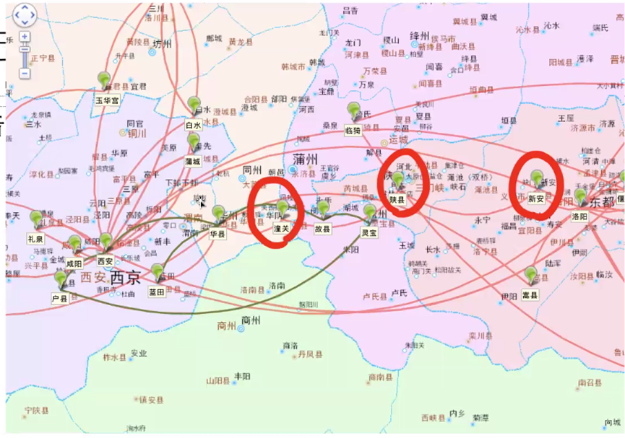
为何顺序是新安吏-潼关吏-石壕吏？

Slide 89
三吏
新安吏：交代写作背景，战事起因，所以是三吏之首
潼关吏：情势危机，战备充足，作防守工作，也是战争背景
石壕吏：以“独与老翁别”结尾，写家庭苦难，从征兵写到战争对家庭造成的苦难
——随后的三别都是写人们和家庭的离散，是家庭苦难的具体展开

Slide 90
IO示例
选题
1、选题要有可落地性，有内容可谈，有技法可对比分析。有文本选段作为支撑。不能太大或太小。
2、一定要在文本中有所体现（作者有意呈现），而不是从文本中延伸出对现实中相关问题的思索。可以跟作品主题有所关联，有讨论空间。
3、文本必须是连续的。

Slide 91
IO示例
1、点明领域和具体问题、作品
2、点明两个文本与全球性问题的关联：文本内容和主旨概述、作家创作目的（发者和交流目的）、作品历史背景
3、内容比较
*注意：
一定要围绕全球性问题，而不是泛泛而谈对整篇文本的理解。或只分析文本而不讨论全球性问题。
不能脱离文本去直接讨论全球性问题，要引用原文。
需要设置分论点，形成论述层次。

Slide 92
IO示例
4、技法及风格比较
小说在情节结构、叙事、人物塑造、环境描写方面的手法；诗化小说的特点；小说的语言特点和修辞手法。
*注意：
不光是描述、列举手法，而且要分析为什么这一手法如何有助于更好地呈现全球性问题。
技法需要有典型性、代表性，不需要指出一些零散的、偶尔使用的技法。
5、两个文本分别关联整体：在整体中如何呈现这一全球性问题
6、总结：叙述视角和立场。尽量指出作者对这一全球性问题的看法。

Slide 93
IO示例
*其他注意事项：
注意对比，而不是机械地讨论完一个文本再讨论另一个。
两个选段的讨论篇幅要大致相当。
注意引用选文作为论据。
要有开头概述和结尾总结。段与段之间要有衔接、过渡。

